Slide 1
Simulation du système de refroidissement d’une Formule SAE
Présenté par Lucka Barbeau et Matthew Coffey
Dans le cadre du cours MEC 8211 - Vérification et validation en modélisation numérique
Le lundi 2 décembre 2019

Slide 2
Plan de la présentation
Définition du modèle
Discrétisation du problème
Vérification de code
Vérification de solution
Validation
Propagation des incertitudes

Slide 3
Définition du modèle

Slide 4
Définition du système à l’étude
Moteur
Dégazeur
Radiateur
Génère de la chaleur en fonction de la puissance mécanique fournie
Définit aussi le débit de l’eau dans le système en fonction du RPM du moteur
Assure un titre nul de l’eau qui en ressort
En dégazant l’eau, accumule de la vapeur ce qui augmente la pression du système
Dissipe de la chaleur en fonction de la vitesse de l’air au radiateur, le débit d’eau et la température des deux fluides
Le système à l’étude est le système de refroidissement de la voiture de course de la Formule SAE Polytechnique Montréal (FPM).
Le fluide de refroidissement utilisé est de l’eau distillée, un requis des règlements.

Slide 5
Variables et paramètres du système
Obtention des variables d’entrée
La puissance utile du moteur vient de mesures réalisées par l’équipe sur un dynamomètre.
La vitesse de rotation du moteur et la vitesse du véhicule viennent de données enregistrées par le système d’acquisition installé sur la voiture.
Variables d’entrée
Modèle mathématique
Variables de sortie
Puissance utile du moteur
Vitesse de rotation du moteur
Vitesse du véhicule
Température de l’eau
Pression
Coefficient de convection du radiateur et du dégazeur
Débit de la pompe en fonction du RPM moteur
Longueur de tube entre les composantes
Volume d’eau dans chaque élément du système
Propriétés de l’eau

Slide 6
Hypothèses de modélisation
Général
Pertes de charge négligées dans le système
Masse volumique de l’eau constante
Pression maximale dans le système de 545 kPa
Moteur
Génération de chaleur dans le moteur uniquement
Transfert de chaleur uniforme dans le volume
Pompe idéale
Efficacité thermique constante
Relation linéaire entre le signal de TPS (throttle position sensor) et la puissance utile du moteur

Slide 7
Hypothèses de modélisation (suite)
Radiateur
Refroidissement par convection uniquement
Relation linéaire entre la vitesse de la voiture et la vitesse de l’air au radiateur
Relation linéaire entre la vitesse de l’air et le coefficient de convection
Dégazeur
Léger refroidissement par convection
Dégaze parfaitement l’eau qui y passe

Slide 8


Équations du modèle
Équation de l’évolution de la température dans le moteur
$\frac{dT}{dt}=\frac{\dot{Q}}{{\dot{m}C}_{v}}$
Équation de l’évolution du titre dans le moteur
$\frac{dX}{dt}=\frac{\dot{Q}}{{\dot{m}E}_{vap}}$
Équation de l’évolution de la température dans le radiateur
$$\frac{dT}{dt}=−\frac{H∗(T−T_{out})}{{\dot{m}C}_{v}}$$
$$T :Température$$
$$\dot{Q}:Chaleur fournie au système$$
$$\dot{m} :débit massique$$
$$C_{v} :Capacité thermique massique$$
$$T_{out} :Température extérieur$$
$$H:Coefficient de convection$$
$$X:Titre$$
$$E_{vap}:Énergie de vaporisation$$

Slide 9


Équations du modèle
Pression dans le système ( accumulation de vapeur dans le dégazeur)
$$P=P_{initial}∗\frac{T}{T_{initial}}+\frac{m_{vap}^{n}∗R_{spec}∗T }{V_{gaz}}$$
$$m_{vap}^{n}=\int{X}\dot{m}−\frac{{\dot{Q}}_{out}}{E_{vap}} dt$$
$$T_{initial}:Température initial dans le degazeur$$
$$P_{initial}:Presion initial dans le degazeur$$
$$m_{vap}:masse de vapeur accumulé dans le dégazeur$$
$$R_{spec}:Constante des gaz pour l^{′}eau$$
$$V_{gaz} :Volume d^{′}air dans le dégazeur$$
$${\dot{Q}}_{out} :chaleur dissipé par le dégazeur$$

Slide 10
Discrétisation du problème

Slide 11

Discrétisation du problème
Discrétisation Lagrangienne dans l’espace, c’est-à-dire qu’on suit des petit volume d’eau en déplacement. Le déplacement de ceux-ci est volumétrique.
dV
Tube 1
Tube 2
Tube 3
Moteur
Dégazeur
Radiateur
$$dx= \dot{m} ∗ V_{spec} ∗dt$$
dx

Slide 12




Discrétisation du problème
Moteur
$$T_{i}^{n+1}=T_{i}^{n}+\frac{Q^{n}dx}{{\dot{m}}^{n}C_{v}V_{moteur}}$$
$$X_{i}^{n+1}=X_{i}^{n}+\frac{Q^{n}dx}{{\dot{m}}^{n}E_{vap}V_{moteur}}$$
Autres considérations
Il faut avoir le nombre de Courant < 1, pour éviter de sauter par dessus une composante
Nombre de Courant
$$C= \frac{v ∗ ∆t}{∆x}$$
Le plus grand dV possible est égal au plus petit volume parmi toutes les composantes (au moins un élément par composante)
Radiateur
$$T_{i}^{n+1}=T_{i}^{n}−\left(T_{i}^{n}−T_{out}\right)∗(1−e^{\frac{H^{n}dx}{{\dot{m}}^{n}C_{v}V_{rad}}})$$
Dégazeur
$$X_{i}^{n+1}=0$$
$$m_{vap}^{n+1}=m_{vap}^{n}+X_{i}^{n} \dot{m} dt−\frac{{\dot{Q}}_{out}}{E_{vap}}$$

Slide 13
Vérification de code

Slide 14
Méthodologie pour la verification de code
Vérification une composante à la fois (test unitaire)
Utilisation de cas d’étude simplistes avec une génération de chaleur ou un refroidissement constant
Vérification par comparaison avec la solution exacte de l’équation analytique qui décrit la composante
Pour le moteur on fait la vérification du code avec et sans génération de vapeur
Vérification du dégazeur en vérifiant que le titre à sa sortie soit nul

Slide 15



Vérification de code - Radiateur
La solution de la variation de chaleur à travers le radiateur pour un coefficient de convection et un débit à travers le radiateur constants est définie par l’équation suivante :
$$\frac{dt}{dx}=\frac{h ∗(T − T_{ext})}{\dot{m}∗C_{p}}$$
$x$ : position volumétrique d’une particule
$T_{ext}$ : temperature de l’air ambient
$T_{in}$ : temperature à l’entrée du radiateur
$h$ : coefficient de convection par unite de volume
$\dot{m}$ : débit massique
$C_{p}$ : chaleur spécifique
dont la solution est :
$$T\left(x\right)= T_{ext}+(T_{in} − T_{ext}){ ∗ e}^{\frac{−h}{\dot{m}}}$$
Pour une intégration eulérienne du déplacement de la particule à travers le radiateur la réponse sera exacte. En effectuant la vérification, on arrive à une erreur de 1,42E-14, ce qui nous permet de conclure que le code effectue le calcul correctement.

Slide 16

Vérification de code - Moteur sans vapeur
La solution de la variation de température à travers une source de chaleur constante est connue et est définie par :
$$\frac{dT}{dt}= \frac{\dot{Q}}{\dot{m} ∗C_{p}}$$
Puisque la génération de chaleur et le débit massique sont uniformes dans le moteur, la variation de la température dans le moteur devient une droite.
Afin de vérifier le code du moteur sans vapeur, on définit un cas d’étude avec une génération de chaleur et un débit massique constants et où la température de l’eau restera loin de la température d’ébullition. On trace ensuite la variation de température d’une particule à travers le moteur et on vérifie la solution contre la solution exacte.
La solution obtenue donne une erreur de 1.5E-15 ce qui vérifie le code du moteur pour le cas où il n’y a pas de formation de vapeur.

Slide 17

Vérification de code - Moteur avec vapeur
Afin de vérifier si le modèle de moteur permet bel et bien une génération de vapeur adéquate on vérifie que le titre et la température à la sortie respect bien le modèle thermodynamique pour une puissance constante à pression constante. On part avec une température initiale inférieure à la température de saturation (95 C)
$$X= \frac{Q_{in} −\left(T_{sat} −T_{in}\right)∗ \dot{m} ∗C_{p}}{H_{evap} ∗ \dot{m}}$$
Pour ces conditions on obtient une erreur nulle pour la température et une erreur de 1.3E-17 pour le titre. Le code calcule donc correctement le titre et la température dans le moteur.

Slide 18
Vérification de la masse totale du système
Étant donné que l’on garde la densité constante et que la vapeur doit être accumulée dans le système la masse de vapeur s’ajoute à la masse totale du système nous n’avons donc pas une conservation de la masse dans le système.
Toutefois, la masse ajoutée est négligeable. En effet, pour le cas d’étude de base la masse de vapeur accumulée dans le système est de 6.3E-5 kg alors que la masse d’eau du système est d’environ 2 kg.
On assume donc que la variation du débit est négligeable.

Slide 19
Vérification de solution

Slide 20
Vérification de l’ordre de convergence du schéma de résolution.
Les composante ont une solution exacte pour une génération d’énergie et un coefficient de convection constants.
Toutefois, nous voulons étudier le comportement du systems lorsque ces deux grandeurs sont variables dans le temps. La solution pour ce cas ne sera pas exacte.
On s’attend à avoir une convergence d’ordre 1 pour l’ensemble du système étant donné une intégration du déplacement des particules par Euler explicite.

Slide 21
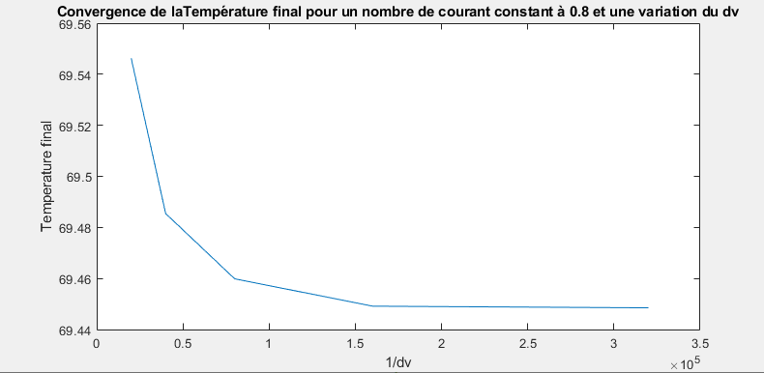
Convergence de la solution de la température moyenne finale
Convergence numérique ordre 1.25.
Le nombre de courant maximal est gardé constant à 0,8 et le volume de fluide par particule est divisé en 2 pour chaque itération
Notes:
GCI En plus

Slide 22
Propagation des incertitudes

Slide 23

Étude statistique par Latin Hypercube Sampling
Choix des variables du modèle à étudier:
Ces variables on été choisie car se sont des variable qui ont un impact direct sur la quantité d’énergie fourni au système et la capacité du système à dissiper l’énergie à l’environnement. De plus, ces variables ont une grande incertitude car il sont difficile à évaluer de manière précise.
Le domaine de variation du ratio entre la puissance thermique et la puissance mécanique est défini à partir de divers valeurs retrouvé dans la littérature pour les moteurs thermique à essences.

Slide 24
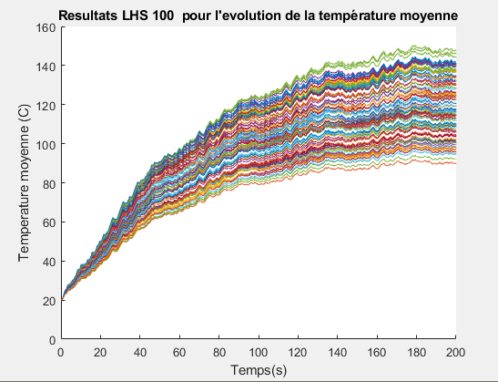
Propagation des incertitudes
Monte-Carlo pour tous les paramètres d’influences. La réponse de la température varie grandement avec une intervale de la valeur de réponse de 57 degré C

Slide 25
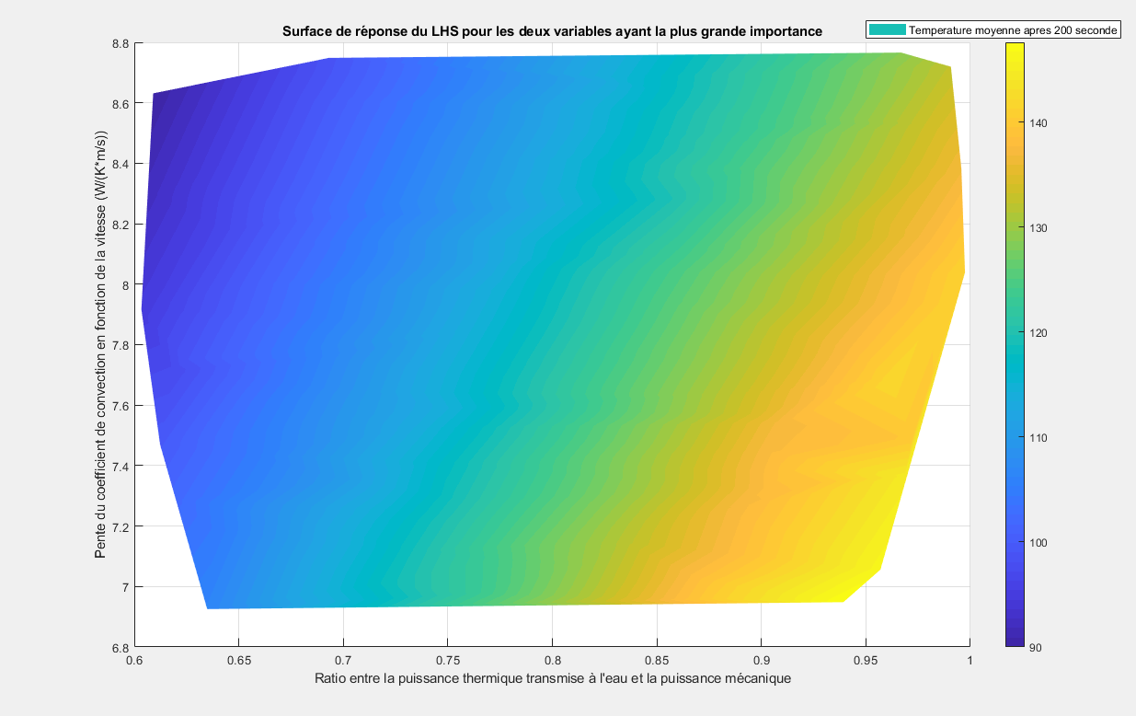
Reponse du LHS pour les deux variable ayant la plus grande influence
Les résultats suivre une tendance presque bilinéaire. Pour cette raison on est capable d’extraire une sensibilité de la réponses de la température pour c’est deux variables
La variation dus à la variation du débit semble négligeable dans la plage de valeur étudier.

Slide 26
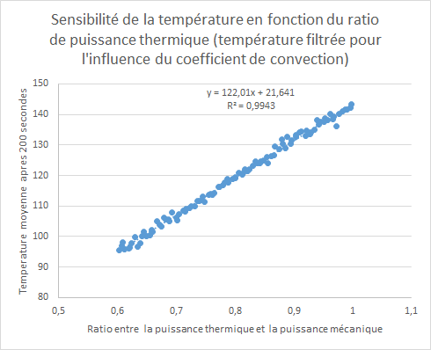
Sensibilité de la température en fonction du ratio de puissance thermique et mécanique
La sensibilité est donc d’environ 1 .2 degré par % du ratio entre la puissance thermique et la puissance mécanique.

Slide 27
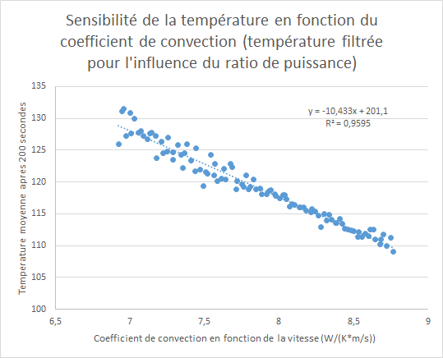
Sensibilité de la température en fonction du coefficient de convection normalisé par la vitesse
La sensibilité de la température pour cette variable est d’environ -10.4 degré par W/(K*m/s)

Slide 28
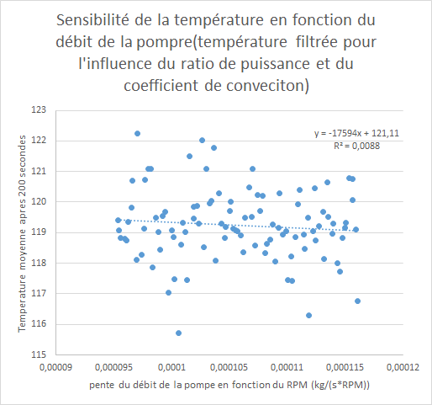
Sensibilité de la température en fonction du du débit de la pompe
On remarque que la température moyenne final ne semble pas avoir de corrélation avec le débit de la pompe même après avoir filtré pour l’influence de la pente du coefficient de convection et l’influence du ratio de puissance thermique.

Slide 29
Validation

Slide 30
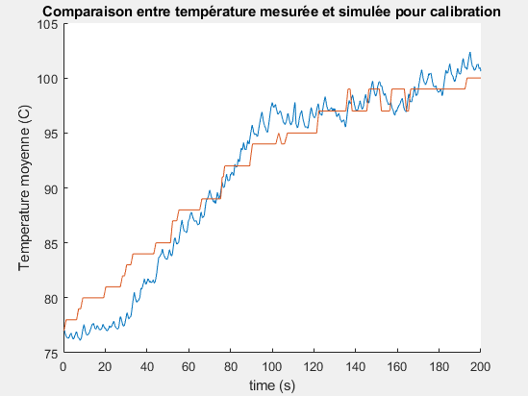
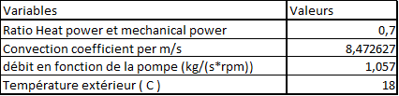
Calibration
Étant donné la vaste plage de valeur que nous avons pour le rapport de puissance thermique et mécanique on doit faire un choix qui minimise l’erreur de notre model.
L’erreur moyenne de la température pour cette évolution est de 1.51 Degrée. Ces résultat on été obtenu à partir d’une calibration des paramètres de convection et le paramètre de rapport de puissance thermique et puissance mécanique.

Slide 31
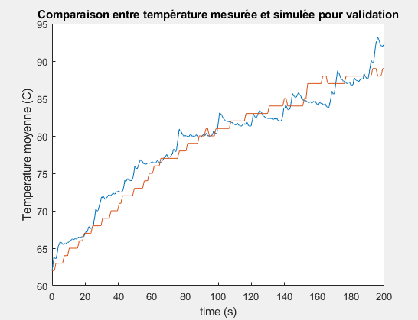
Validation
Après avoir calibré les paramètres de convection et de rapport de puissance. On a utilisé une autre série de donné afin de vérifier l’évolution de la température.
La différence avec le cas précédent est seulement la modification de la température extérieur qui ce trouvais à 20.5 C lors de cette essaie.
L’erreur moyenne mesuré est encore plus faible pour ce cas avec 1.39 d’erreur en moyenne

Slide 32
Conclusion
Le modèle numérique présentes bien les caractéristique attendue et semble être capable de modéliser adéquatement la température dans le système de refroidissement de la Formule SAE.
En effet, une erreur moyenne inférieur à 2 degrée celcius est parfaitement adéquat pour l’utilisation désirer de ce modèle numérique pour l’équipe de la Formule SAE. Soit de prédire approximativement si dans les conditions de course à venir le système de refroidissement sera suffisamment performant et donc de prévenir une surchauffe du système de refroidissement.

